Slide 1
Let’s meet:
Teil 1 : Arbeitsimpuls vor dem Theaterbesuch
Unterrichtspräsentation

Slide 2
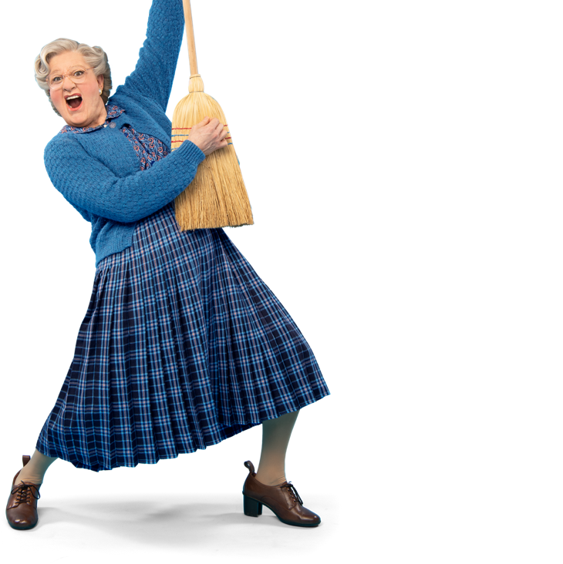
MRS DOUBTFIRE DAS MUSICAL
Der Schauspieler und Stimmenimitator Daniel hat in einer chaotischen Scheidung das Sorgerecht für seine 3 Kinder verloren. Um seinen Kindern nahe zu bleiben, schafft er das Alter Ego des schottischen Kindermädchens Euphegenia Doubtfire, und heuert als Nanny bei seiner Ex-Frau Miranda an. Als seine neue Figur ein Eigenleben entwickelt, lehrt Mrs. Doubtfire Daniel mehr über das Vatersein, als er erwartet hat.
AUFGABE 1

Slide 3
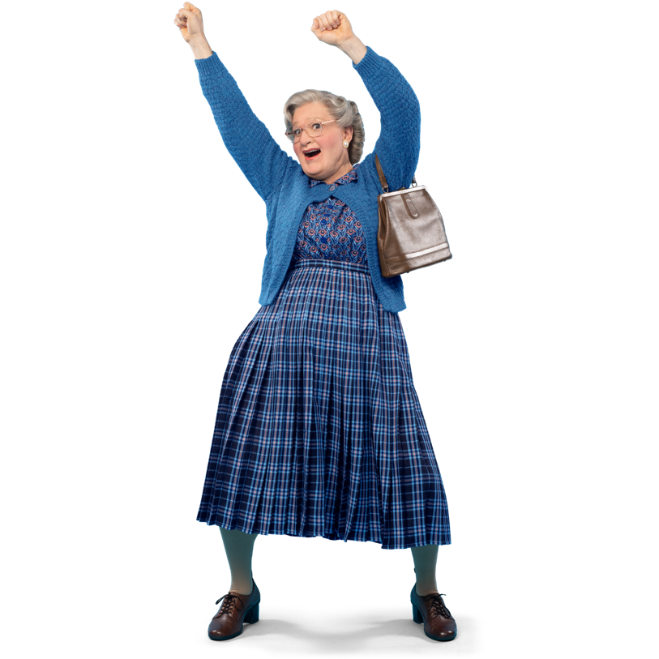
ERWARTUNGEN: überlegen, beschreiben, diskutieren
Was erwartest Du aufgrund der Inhaltsangabe und der Rezension im Theater zu sehen?
2) Hast Du den Film „Mrs. Doubtfire“ gesehen? Wenn ja, woran kannst Du dich erinnern?
3) Wie wird sich das Musical deiner Meinung nach vom Film unterscheiden?
AUFGABE 1

Slide 4
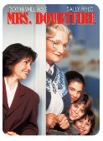
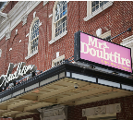
Mrs. Doubtfire – Die Historie
Roman
Seattle, USA Musical Weltpremiere
West End London
1993
2020
2025
Roman
Kinofilm
Musical
New York
London
Düsseldorf
1987
Kinofilm
2019
Broadway New York
2023
Deutschlandpremiere
6. November 2025
Capitol Theater Düsseldorf
Notes:
Instagram: doubtfireuk (23k Follower), doubtfireontour (nicht mehr aktiv, 31k Follower)
Facebook: Mrs. Doubtfire UK (16k Follower), Mrs. Doubtfire The Musical (6,5k Follower)
X: doubtfireuk (nicht mehr aktiv, 2,2k Follower)
Youtube: Mrs. Doubtfire The Musical UK, Mrs. Doubtfire Broadway
TikTok: doubtfireuk (24k Follower), doubtfireontour (nicht mehr aktiv, 10,5k Follower)

Slide 5
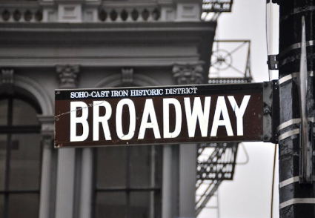
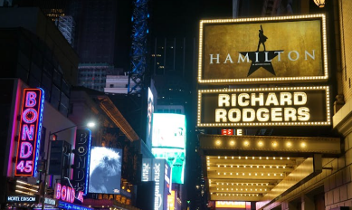
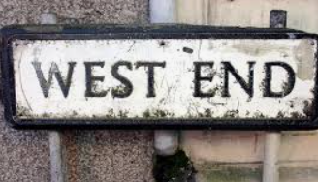
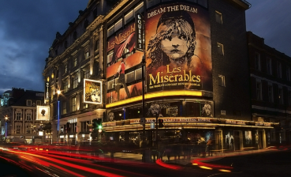
Exkurs: Hot-Spots der Musical Welt
Broadway New York
Der Broadway ist eine über 25 km lange Straße im Herzen New Yorks, und zugleich der Name des dort angesiedelten Theaterviertels. Mit 41 Theatern ist es da größte Theaterzentrum der Welt – auch wenn eigentlich nur 4 Theater direkt am Broadway liegen 😀
West London
Das West End ist ein Stadtteil mitten in London und das Zentrum für Kultur, Unterhaltung, Shopping und Essen. Hier befinden sich über 40 Theater, 30 Museen und Galerien und tausende von Restaurants und Geschäften.
Gelingt einem neuen Musical der Sprung an den Broadway oder ans Londoner West End, ist das eine große Auszeichnung und eine Garantier für den Erfolg in vielen weitern Theatern und Ländern.
Aufgabe 2
Erweiterungsfragen

Slide 6
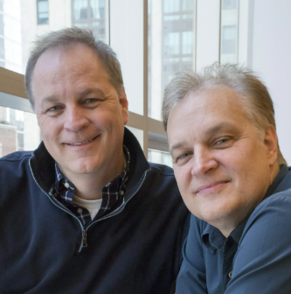
Von der Leinwand auf die Bühne Die Autoren berichten
Karey Kirkpatrick & Wayne Kirkpatrick (Musik, Lyrics)
Die beiden Brüder Karey und Wayne Kirpatrick sind bereits seit vielen Jahren im Musikbusiness erfolgreich und haben Musik und Texte für berühmte Interpreten wie Eric Clapton aber auch für Kinofilme (z. B. Chicken Run) und Musicals geschrieben.
Wie Karey Kirkpatrick & Wayne Kirkpatrick dazu kamen das Musical zu schreiben
Es gibt eine Schlüsselfrage, die sich Autoren und Produzenten stellen, wenn sie eine Idee für ein Musical in Betracht ziehen: „Singt es? Das bedeutet: „Gibt es genügend Emotionen in der Geschichte, um uns glauben zu lassen, dass diese Figuren in ein Lied ausbrechen würden, um ihre Gefühle auszudrücken? Denn das ist natürlich eine ziemlich lächerliche Verhaltensweise und nichts, was viele von uns im täglichen Leben tun. (…) Und wir wussten sofort, dass dies eine dieser Geschichten war, bei der so viel auf dem Spiel stand und so viel Liebe in der zentralen Prämisse enthalten war, dass sie fast wie für ein Bühnenmusical gemacht war. Mrs. Doubtfire hat definitiv 'gesungen'.
AUFGABE 3

Slide 7
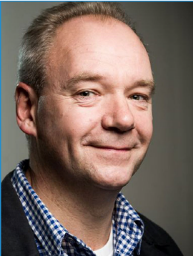
Die Autoren berichten
John O’Farrell (Autor)
John O’Farrell ist einer der drei Co-Autoren des Musicals „Mrs. Doubtfire“. Er schreibt für TV-Shows, Zeitungen und war der Drehbuchautor des Animationsfilms Chicken Run (Hennen Rennen). Seine Romane wurden in über 30 Sprachen übersetzt.
John O Farrell über den kreativen Anpassungsprozess:
Bei der Überarbeitung von Mrs Doubtfire für das Musical fragten wir uns als erstes, welche Momente gesungen werden sollten. Daniel sagt im Film vor Gericht: „Ich muss bei meinen Kindern sein“ – das ist ein Lied. Das ist ein „Ich will“-Lied – der Protagonist formuliert zu Beginn der Geschichte sein Verlangen.
Also, kurz gesagt, wir fragten uns: Welche Momente sind die Lieder? Wie machen wir diese interessant? Wie geben wir allen verschiedenen Charakteren im Stück eine Stimme? Wie wechseln wir von einem Charakter zum anderen in Bezug darauf, ihnen eine Stimme zu geben?
AUFGABE 3

Slide 8
BRAINSTORMING
Können wir als ganze Gruppe 10 Wörter finden, die die Produktion und unserer Erwartungen an sie beschreiben...?
Z.B. unterhaltsam, gruselig...
Wir werden diese 10 Wörter überprüfen, nachdem wir die Produktion gesehen haben.
AUFGABE 5

